Slide 1
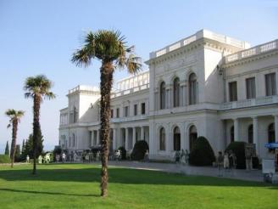
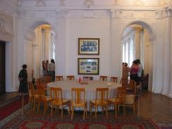
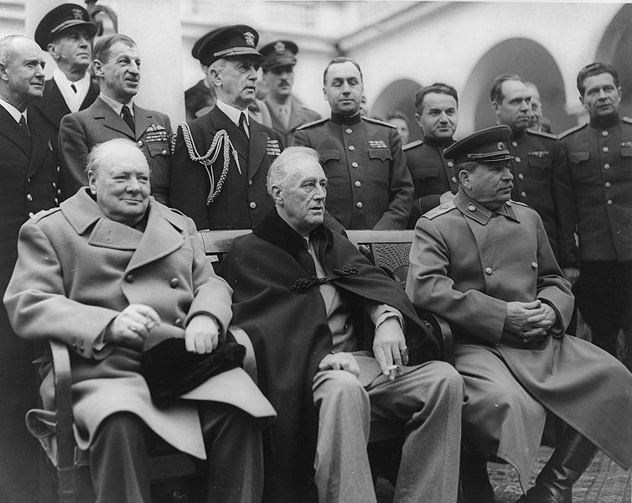
Ялтинская конференция
(4 – 11 февраля 1945г.)
Участники:
СССР (И.В. Сталин)
США (Ф.Д. Рузвельт)
Англия (У. Черчилль)
Ливадийский дворец, где проходили переговоры
Основные вопросы:
создание ООН
польский вопрос
война с Японией
оккупация Германии
требования по репарациям

Slide 2
Ялтинская конференция
(4 – 11 февраля 1945г.)
Решение вопросов:
25 апреля в Сан-Франциско пройдет учредительная конференция по созданию ООН. СССР согласился быть представленным в ООН тремя республиками (РСФСР, Украина, Белоруссия);
Принята «Декларация об освобожденной Европе» (союзники договорились помочь европейским народам «создать демократические учреждения по их собственному выбору»;
Вопрос о восточной границе Польши был решен, а вопрос о западной границе – отложен. Споры вызвал вопрос о формировании польского правительства;
СССР подтвердил свою готовность к войне с Японией. Президент США предложил Сталину выгодные условия (приобретение новых территорий);
Военная оккупация Германии не вызвала споров. Германия делилась на зоны оккупации (СССР, США, Англии и Франции).

